Slide 1



Urban Sense: Monitoramento e Otimização do Tráfego Urbano com IoT
Bem-vindos à apresentação do projeto Urban Sense, uma solução inovadora para o monitoramento e otimização do tráfego urbano utilizando a Internet das Coisas (IoT). Desenvolvido pela equipe da Universidade São Judas Tadeu, este projeto visa transformar a
mobilidade nas cidades inteligentes, melhorando a eficiência,
segurança e sustentabilidade do tráfego urbano.

Slide 2


O Desafio do Tráfego Urbano
Cong e stionamentos
Causam perdas econômicas e impactam a qualidade de vida
Poluição
Aumento das emissões de gases poluentes
Inef iciência
Gestão inadequada do fluxo veicular
Segurança
Maior risco de acidentes em áreas congestionadas
As grandes metrópoles enfrentam desafios significativos
relacionados ao tráfego urbano. Estes problemas não apenas afetam
a economia e o meio ambiente, mas também impactam diretamente a
qualidade de vida dos cidadãos, tornando crucial a busca por
soluções inovadoras.

Slide 3
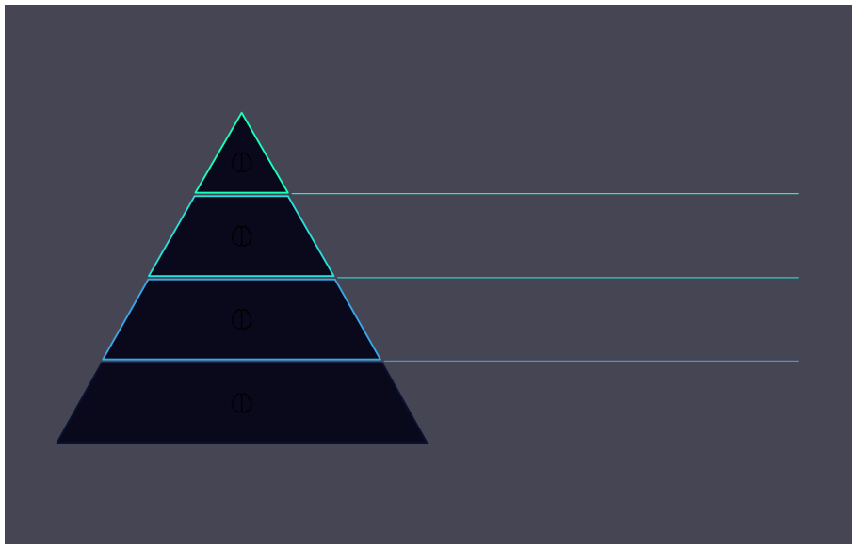

A Solução Urban Sense
Análise Inteligente
Algoritmos de IA para otimização do tráfego
Plataforma em Nuvem
Processamento e armazenamento de dados
Rede de Comunicação
Transmissão eficiente de dados (LoRaWAN)
Sensores IoT
Coleta de dados em tempo real
O Urban Sense propõe uma solução integrada que utiliza sensores IoT, redes de comunicação avançadas, processamento
em nuvem e inteligência artificial para monitorar e otimizar o tráfego urbano em tempo real.

Slide 4






Componentes do Sistema
Sensores IoT
Infravermelhos, câmeras analíticas e sensores acústicos para coleta de dados de tráfego
LoRaWAN
Rede de comunicação de longo alcance e baixo consumo para transmissão de dados
Plataforma em Nuvem
Azure IoT ou IBM Watson para processamento e análise de big data
Algoritmos de IA
Análise preditiva e otimização do fluxo de tráfego em tempo real
Cada componente do sistema Urban Sense desempenha um papel crucial na coleta, transmissão, processamento e
análise dos dados de tráfego, permitindo uma gestão inteligente e eficiente da mobilidade urbana.

Slide 5

Funcionamento do Sistema
Transmissão
Coleta de Dados
Dados enviados em tempo real via LoRaWAN
2
Sensores monitoram
1
continuamente o ambiente urbano
Pr oc e s samento
3
Análise na nuvem com algoritmos de IA
Informação
5
Otimização
Ajustes automáticos para melhorar
o fluxo de tráfego
Alertas e rotas alternativas para
motoristas
4
O sistema opera em um ciclo contínuo de coleta, análise e ação, permitindo uma resposta rápida e eficaz às condições de
tráfego em constante mudança na cidade.

Slide 6
Benefícios e Impactos
Mobilidade
Meio Ambiente
Segurança
Redução de congestionamentos Diminuição do tempo de viagem Melhoria na fluidez do tráfego
Redução de emissões de poluentes Menor consumo de combustível
Ar mais limpo nas cidades
Detecção rápida de acidentes Resposta mais ágil a emergências
Redução de colisões
A implementação do Urban Sense traz benefícios significativos para a cidade e seus habitantes, melhorando a
mobilidade, reduzindo o impacto ambiental e aumentando a segurança viária.

Slide 7


Desafios e Considerações
Investimento Inicial
Custos elevados para instalação da infraestrutura de sensores e redes
Conectividade
Necessidade de uma rede de comunicação robusta e confiável
Privacidade e Segurança
Proteção de dados dos cidadãos e segurança contra ataques cibernéticos
Integração
Complexidade na integração com sistemas existentes e interoperabilidade
Apesar dos benefícios, a implementação do Urban Sense enfrenta
desafios significativos que precisam ser cuidadosamente
considerados e abordados para garantir o sucesso do projeto.

Slide 8

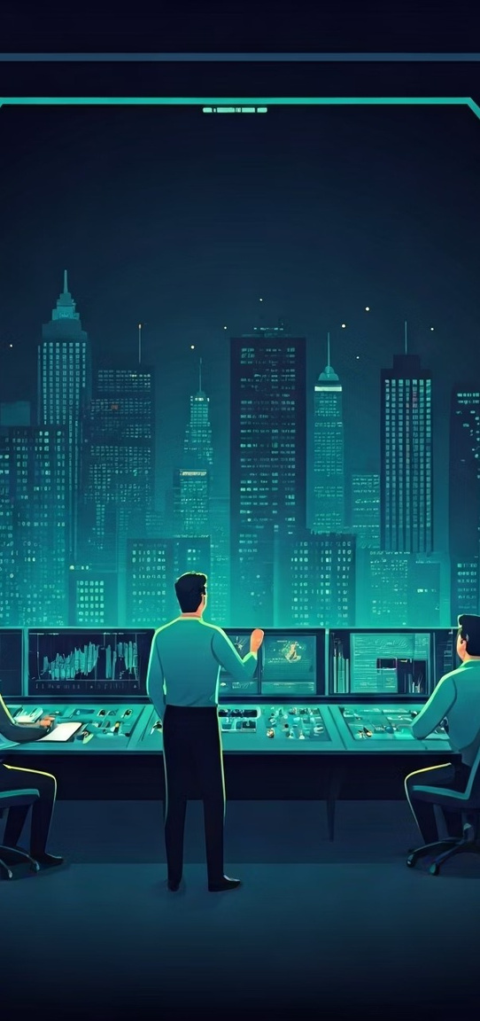
Conclusão e Próximos Passos
1
Piloto
Implementação em área teste
2
Avaliação
Análise de resultados e ajustes
3
Expansão
Ampliação para outras áreas da cidade
4
Integração
Conexão com outros sistemas urbanos
O Urban Sense representa um passo significativo em direção a
cidades mais inteligentes e sustentáveis. Com a implementação bem-
sucedida deste sistema, podemos esperar uma transformação
positiva na mobilidade urbana, melhorando a qualidade de vida dos
cidadãos e promovendo um desenvolvimento urbano mais eficiente e
sustentável.

